Slide 1
Aggiungi un
Posto a Tavola

Slide 3
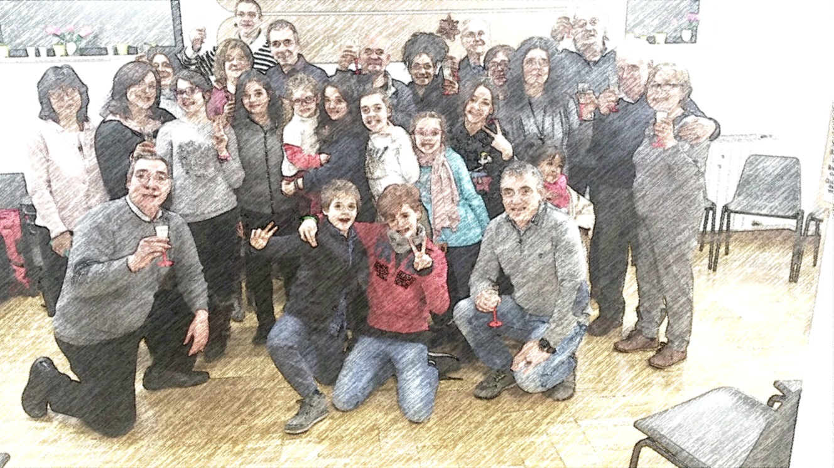

Slide 4
Ospitalità
Amore per gli stranieri

Slide 6
Ascolto
Umiltà
Interesse
Importanza
Relazione

Slide 7
vicini Ricchi
Amici
Parenti
Fratelli
Zoppi
Poveri
Beato
Ciechi
Storpi

Slide 8
Necessità | Premura

Slide 9
Relazione/Comunione
interesse per gli altri
supporto e aiuto
donare qualcosa

